Slide 1

OPENGAUSS DATABASE RESEARCH
openGauss 优化器
核心技术与调研探索
深度调研报告 | 架构解析
组员:刘佳鑫 徐华炫
毛星博 冯灏然
时间:2025-01-01

Slide 2



01
调研背景与总体目标
02
优化器决策依据
目录
03
成本计算
04
Hint机制
CONTENTS
05
大表Join
06
AI驱动统计信息
07
效率加速
08
阶段总结与后续工作计划

Slide 3

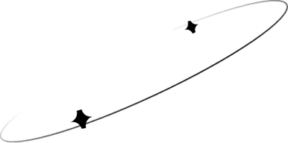


01
调研背景与总体目标

Slide 4


调研背景
鲲鹏计算生态
openGauss 定位
企业级开源： 高性能、高安全、易运维的关系型数据库。
在“硬件开放、软件开源”的战略背景下，数据库作为IT三大基础设施之一，正迎来国产化浪潮。openGauss 深度结合鲲鹏算力，旨在释放硬件的极致性能。
•
•
灵活部署： 支持基于 Shared-Nothing 的分布式与集中式部署形态。
•
软硬协同： 针对多核架构的 NUMA-Aware 存储引擎优化。

Slide 5

查询优化框架
优化框架
openGauss 继承 PostgreSQL 的基于代价（Cost-Based）的查询优化框架，在此基础上加⼊了更丰富的 Hint 机制、扩展统计与 AI 统计模型、以及向量化和 CodeGen 等执⾏加速技术。
优化改进
openGauss在此基础上加⼊了更丰富的 Hint机制、扩展统计与 AI统计模型、以及向量化和 CodeGen 等执⾏加速技术。

Slide 6
调研目标
本调研旨在基于对优化器核心机制（路径枚举、代价计算及Hint/AI干预）的深度调研，开展针对性的性能与源码分析工作。在已厘清优化器决策依据与成本模型的基础上，下一步将重点转向实践验证：具体包括通过源码分析校验复杂Hint机制的有效性，评估大表JOIN场景下代价估算的精准度，以及深入测算CodeGen技术在openGauss中的实际性能提升，以全面评估并优化数据库执行效能。

Slide 7
02
优化器决策依据

Slide 8

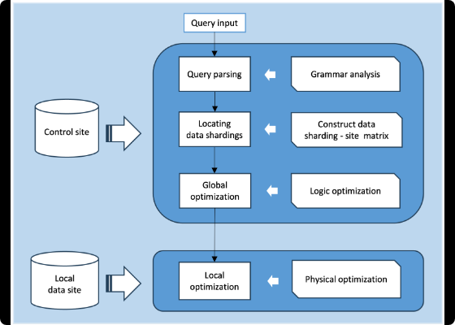
查询处理流程
从 SQL 到 Execution
•
解析 (Parser): 语法分析，生成逻辑树。
•
重写 (Rewriter): 规则优化，如视图展开。
•
规划 (Planner): 核心环节。基于成本模型 (CBO) 在庞大的搜索空间中寻找最优路径。
•
执行 (Executor): 按照计划树执行算子。

Slide 9
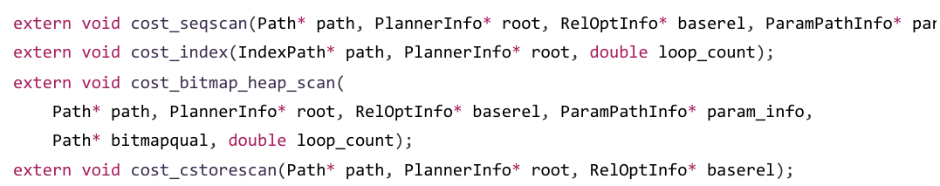
逻辑重写与扫描路径
重写阶段的变换
基表访问路径
对每个基表或⼦查询，优化器会构造⼀个 RelOptInfo 结构，记录该关系的多种访问路径（ Path ）。在src/include/optimizer/cost.h 中可以看到典型路径对应的代价函数原型.
顺序扫描 (Seq Scan)：全表扫描，每个⻚按seq_page_cost 计价；
索引扫描 (Index Scan)： 通过索引访问部分元组，同时考虑索引⻚与回表开销；
Bitmap Heap Scan： 先以 bitmap 形式定位候选⾏，再批量访问数据⻚，有利于减少随机 I/O；
列存扫描 (cstorescan) 针对列存表，单⾏ CPU 成本相对更低。
同⼀个 RelOptInfo 下通常会存在多条 Path ，每条路径都会被填充 startup_cost 和，后续在 JOIN 构造时，基于这些路径进⾏组合。
通过等价变换简化查询结构，决定后续搜索空间的形态。
谓词下推： 尽早过滤数据。
子查询拉平： 将子查询转化为 Join。
视图展开： 暴露基表供优化器选择。

Slide 10






连接算法枚举
Hash Join
Nested Loop
Merge Join
适用于大表关联，构建哈希表进行匹配。openGauss 对此进行了大量内存与并行优化。
适用于小表驱动大表（且大表有索引）的场景，类似双层循环。
要求连接键有序。如果数据已经排序（如利用 B-Tree 索引），效率极高。

Slide 11


JOIN 顺序与剪枝策略
搜索策略
空间剪枝
对于多表连接，openGauss 使用“动态规划 + 启发式”策略枚举 JOIN 顺序：
为每个基表构造初始 RelOptInfo ；
按照表集合的大小（1 表、2 表、3 表......）自底向上，枚举所有可能子集；
对于每个子集，尝试将其拆分为 (outer, inner) 两部分，并基于不同 JOIN 算法生成候选 Path ；
为每个子集保留当前最优（总成本最低）的路径，避免重复计算。
为了防⽌搜索空间指数级膨胀，优化器采⽤多种剪枝策略：
对相同输出的多个 Path 只保留总代价最低者；
在外连接、半连接等存在语义顺序约束的情况下，跳过⾮法的 JOIN 顺序；
当某个⼦计划的代价远⾼于已有候选时提前淘汰，不再基于其扩展更⼤⼦集；
在⼀些复杂场景可启⽤遗传算法 GEQO，对 JOIN 顺序进⾏近似搜索⽽⾮全量枚举。

Slide 12

03
成本计算：数学模型、参数与统计信息

Slide 13

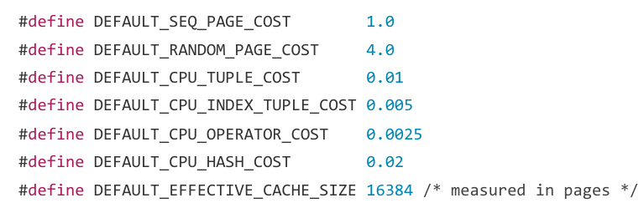

基础成本参数
代价值建模
总成本公式
在 src/include/optimizer/cost.h 中定义了⼀系列默认代价参数：
可以抽象把总代价写为：
这些参数对应：
I/O 成本： 顺序页 seq_page_cost 、随机页random_page_cost ；
CPU 成本： 处理一行的 cpu_tuple_cost 、处理一次索引元组的 cpu_index_tuple_cost 、执行一个算子/哈希运算的成本等；
内存与缓存： effective_cache_size 影响 I/O 命中率预估。

Slide 14
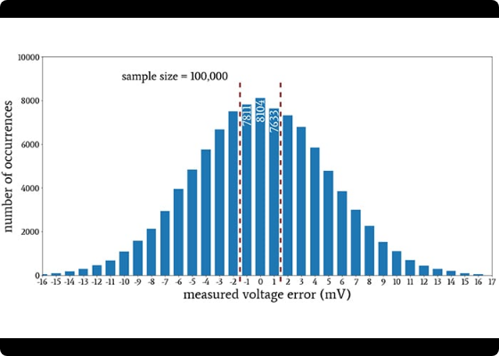
统计信息与估算
pg_statistic 系统表
openGauss 利⽤系统表 pg_statistic 、pg_statistic_ext 存储列及多列统计信息
•
直方图 (Histogram): 描述数据分布，处理范围查询。
•
最常见值 (MCV): 记录高频数据，处理等值查询偏斜。
•
扩展统计: 解决多列强相关性导致的估算偏差。
•
行数估算 (Cardinality): 代价模型的基石，利用 Logistic 函数平滑数据偏斜。

Slide 15
04
Hint 机制：用户干预下的决策

Slide 16
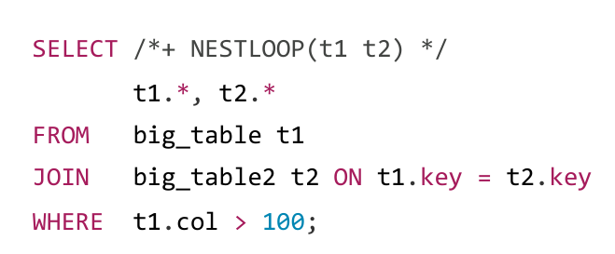
“
Hint 是优化器的“人工接管模式”。当统计信息失真或逻辑复杂时，它允许用户显式干预连接顺序与路径选择，例如：
“

Slide 17
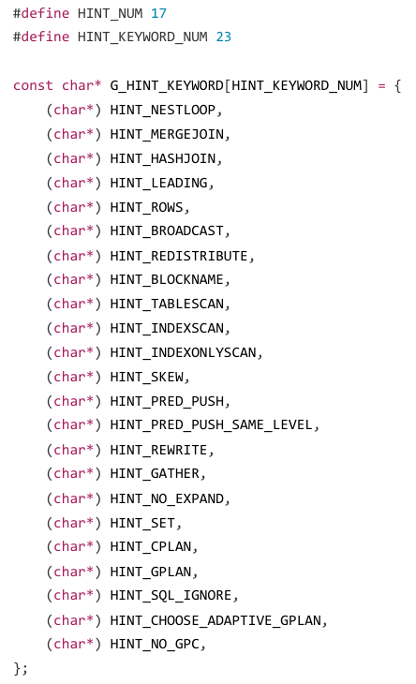
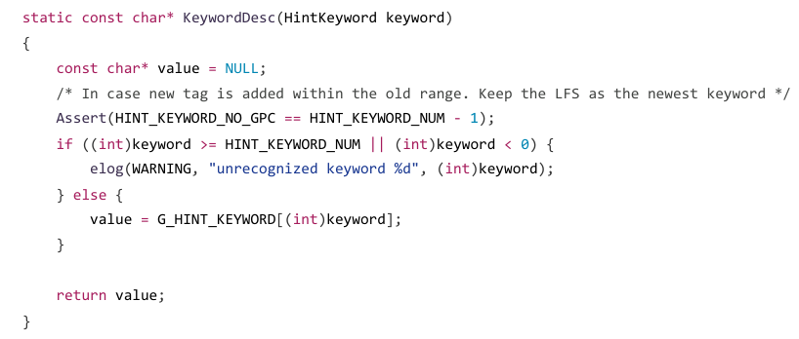
openGauss源码解析
在 src/common/backend/parser/parse_hint.cpp 中，定义了所有⽀持的 Hint 关键字数组：
KeywordDesc 函数⽤于将内部枚举值映射到对应的字符串：
解析流程大致为：
•
Parser: 识别 SQL 中的 Hint 注释。
•
parse_hint.cpp: 解析并存储 Hint 约束。
•
Planner: 在路径枚举时，直接丢弃不符合 Hint 约束的路径，强制生成指定计划。

Slide 18
Hint 对规划阶段的影响
进⼊规划器后，PlannerInfo 会持有⼀个HintState 指针供后续使⽤。在JOIN 和SCAN 路径枚举时，相关代码会主动检查Hint 是否存在，例如：
对某个基表，如果有TABLESCAN(t1) Hint，则可能禁⽌⽣成IndexPath 、BitmapHeapPath ，只保留SeqScanPath ；
对两表JOIN，如果有NESTLOOP(t1 t2) Hint，则：
优先⽣成并保留NestPath ；
可能不再⽣成HashPath 或将其标记为不可选；
关键点：Hint 的⽣效⽅式通常是在“路径⽣成阶段”就约束或过滤候选路径集，⽽不是在所有计划⽣成完毕后“强⾏替换”计划。这意味着：
优化器的代价计算仍然发⽣，只是发⽣在⼀个被Hint 限制后的候选集合中；
若Hint 选择了⼀个本来代价更⾼的Path，优化器会照单全收，导致计划性能可能变差。

Slide 19
05
⼤表JOIN：Hash Join 与
Nested Loop 代价模型对⽐

Slide 20
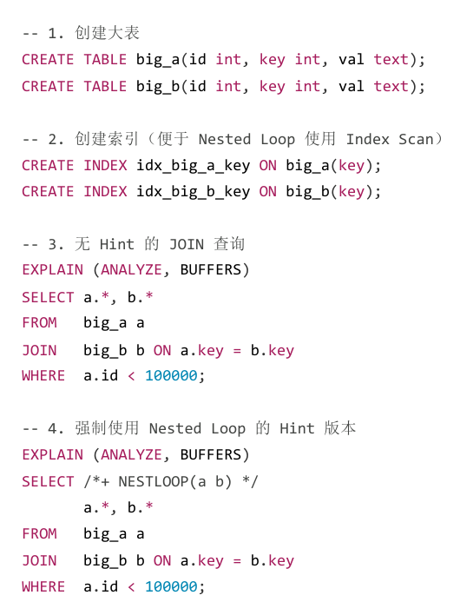
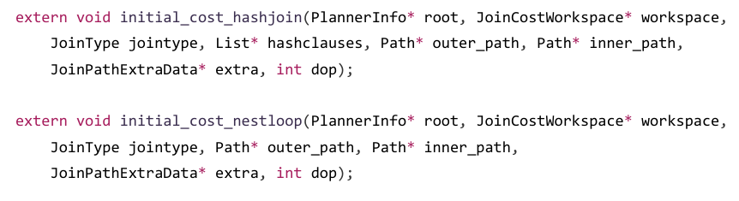
实验数据与源码解析
在源码中，Hash Join 与Nested Loop 的代价计算⼊⼝cost.h 中声明，
具体实现位于costsize.c ：
实验流程大致为：
在⽆Hint 与有Hint 两种执⾏下记录：
Hash Join 的startup_cost 、total_cost ；
Nested Loop 的startup_cost 、total_cost ；
outer_path->rows 、inner_path->rows 等⾏数估计。

Slide 21
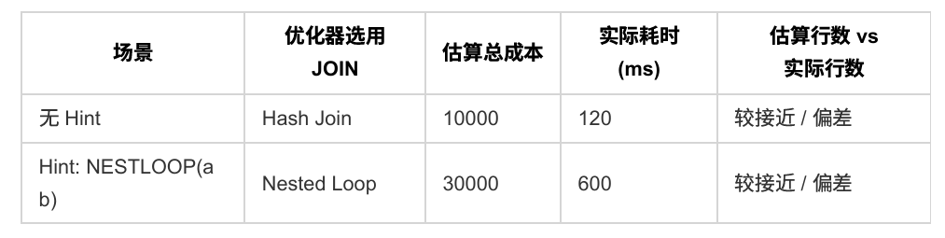
与实际执⾏时间对⽐
使⽤ EXPLAIN (ANALYZE, BUFFERS) ，收集两种场景下的实际执⾏数据：
每个 JOIN 节点的 Rows （估算⾏数）与 Actual Rows （实际⾏数）；
Total Cost （优化器估算）与 Actual Total Time （实际耗时）；
缓存命中情况（ Buffers 信息）。
表格对比：

Slide 22
06
AI 驱动统计信息：
BayesNet 模型的介⼊

Slide 23
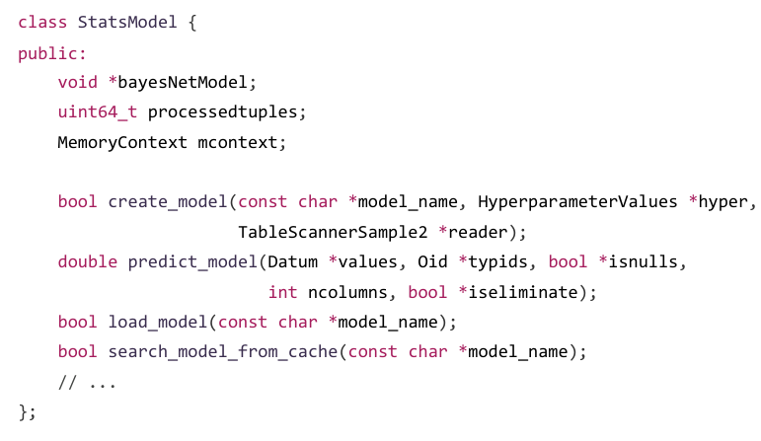
核心数据结构和接口
为提升复杂场景下的选择度估计精度，openGauss 引⼊了AI 统计模块，主要体现在src/include/optimizer/aioptimizer.h
如图，StatsModel 类⽤于封装基于BayesNet 的统计模型。
相关辅助结构包括：
HyperparameterValues ：描述模型的结构规模（节点数、边数、 MCV 数量等）；
SampleDataSet 与 TableScannerSample2 ：封装采样数据集，提供 fetch() / rescan() 接⼝，供模型训练时迭代访问样本。

Slide 24
与传统统计的协同
传统统计信息（直⽅图、 MCV 、单列 / 少量多列统计）在以下情况下容易出问题：
复杂多列联合谓词（如 WHERE a = 1 AND b = 2 AND c BETWEEN ... ）；
多表多列 JOIN ，字段间存在强相关性；
数据⾼度倾斜、热点值集中等。
AI 模块通过 BayesNet 建模多列联合分布， predict_model 可以给出更准确的：
多列谓词的联合选择度 P(condition) ；
多列 JOIN 条件下的输出⾏数估计。
在代价计算阶段，如果启⽤了 AI 统计，优化器会在传统统计的基础上调⽤ predict_model 得到更精细 的选择度估计，从⽽修正 rows 和 total_cost 的计算结果。

Slide 25
07
效率加速：
CodeGen（CPLAN/GPLAN）
与 Hint ⼊⼝

Slide 26
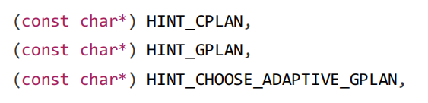
Hint 中的 CPLAN/GPLAN
在 Hint 关键字数组中可以看到与 CodeGen / 计划形态相关的 Hint：
这些 Hint ⽤于控制是否⽣成“代码⽣成计划（” CPLAN）以及是否⽣成通⽤计划（GPLAN）或⾃适应计划（Adaptive GPLAN）。
从调研⻆度可以归纳为：
对表达式密集型算⼦（过滤、投影、聚合、JOIN 条件）构建 IR；
在⾸次执⾏或达到某个“热度阈值”时触发 JIT 编译；
之后重复执⾏同⼀计划时直接复⽤机器码。
传统解释执⾏模式下，每处理⼀⾏数据、每执⾏⼀个表达式，都需要通过解释层进⾏函数调⽤和类型判断，会产⽣⼤量分⽀预测失败和函数调⽤开销，特别是在
复杂 WHERE 条件（多层函数嵌套、复杂表达式）；
⼤量聚合或计算列；
多表 JOIN 且 JOIN 条件较复杂的场景。
CodeGen（JIT，即时编译）通过将关键表达式在运⾏时编译为机器码，显著减少解释层开销，提⾼CPU 利⽤率。

Slide 27
后续可⾏实验⽅向
在系统参数或 Hint 允许的情况下，可以设计以下实验：
1. 关闭 CodeGen：执⾏复杂表达式查询，记录 EXPLAIN (ANALYZE) 的耗时；
2. 打开 CodeGen 或添加相关 Hint：在相同数据和 SQL 下再次执⾏；
3. 对⽐不同表达式复杂度、不同⾏数规模下的性能提升⽐例；
4. 考察 CodeGen 编译时间与执⾏时间节省之间的平衡点，探索 CodeGen 的适⽤场景边界。

Slide 28
08
阶段总结与后续工作计划

Slide 29
阶段性结论
在优化器决策机制⽅⾯：
openGauss 通过“逻辑重写 + 动态规划枚举 + 代价⽐较”在庞⼤的搜索空间中寻找最优计划；
对每个基表与 JOIN ⼦集构造多种 Path，并利⽤成本模型与统计信息进⾏筛选和剪枝；
Hash Join、Nested Loop、Merge Join 等 JOIN 算法都有清晰的代价模型和适⽤条件。
在代价模型与统计信息⽅⾯：
代价模型将 I/O、CPU 与内存开销统⼀折算为“代价值”，通过参数（ seq_page_cost 、 cpu_tuple_cost 等）进⾏调节；
利⽤单列与扩展统计估计谓词选择度和 JOIN 输出⾏数，并通过 Logistic 等⾮线性函数对极端情况进⾏修正；
引⼊ AI 统计（BayesNet）后，能够更准确地建模多列相关性和倾斜，提⾼估算精度。
在 Hint 与 CodeGen ⽅⾯：
Hint 并⾮简单“硬覆盖最终计划”，⽽是通过约束候选路径空间、禁⽌或优先某些 Path 来影响代价⽐较过程；
过度或不恰当使⽤ Hint 可能压制优化器对统计信息和代价模型的利⽤，导致计划变差；
CodeGen（CPLAN/GPLAN）为表达式密集场景提供了显著的 CPU 性能提升潜⼒。

Slide 30
下⼀步⼯作计划
1. 复杂 Hint 机制源码验证：
选取⼀条默认情况下使⽤ Hash Join 的⼤表 JOIN 查询；
加⼊强制 Nested Loop 的 Hint；
在 parse_hint.cpp 与 JOIN 路径构造代码处设置断点，跟踪 Hint 从解析到 Planner 的全路径；
对⽐有/⽆ Hint 的计划差异，验证 Hint 如何覆盖默认最⼩代价决策。
2. ⼤表 JOIN 代价模型实证对⽐：
构造⼤规模表及索引，执⾏ Hash Join 与 Nested Loop 两种计划；
使⽤调试器记录 initial_cost_hashjoin 与 initial_cost_nestloop 的原始代价估算值；
通过 EXPLAIN (ANALYZE, BUFFERS) 采集实际执⾏⾏数与耗时，评估代价模型的准确性与偏差来源。
3. CodeGen 效率加速评估：
在关闭/开启 CodeGen（或通过 Hint 控制 CPLAN/GPLAN）的情况下，执⾏同⼀批复杂表达式查询；
对⽐不同数据规模和表达式复杂度下的性能变化，分析 JIT 编译开销与执⾏收益的平衡点；
总结适合采⽤ CodeGen 的典型场景与不适⽤场景。
通过上述研究与实验，我们将进⼀步完成从“理论分析”到“源码级验证、实证评估”的闭环，为后续在openGauss 上进⾏更复杂的优化器研究和实践打下坚实基础。

Slide 31
09
研究阶段对比与
成员工作综述

Slide 32
调研工作阶段对比
上学期：全链路流程探索 (Breadth)
核心目标：建立对 openGauss 系统架构与查询全流程的宏观认知。
工作内容：
广度覆盖：打通了从 SQL 解析（Parser）、查询规划（Planner）到执行（Executor）及存储（Storage）的完整链路 。
架构理解：梳理了 OM、连接管理、事务系统及各类存储引擎（行/列存）的交互逻辑 。
源码追踪：重点在于“跑通流程”，掌握关键函数入口与数据在模块间的流转方式 。
本学期：优化器核心攻坚 (Depth)
核心目标：深入 查询优化器 (Optimizer) 内部机制，从“看懂流程”转向“实证分析与性能调优”。
工作内容：
深度聚焦：从全局流程收束至优化器决策核心，具体涵盖代价模型（Cost Model）、统计信息与 Hint 机制 。
前沿特性：调研了 AI 驱动的统计信息（BayesNet）以及 CodeGen（即时编译）等效率加速技术 。
实证验证：通过源码修改与实验（如大表 Join 的 Hash vs Nested Loop 代价对比），验证了理论模型与实际执行的偏差 。

Slide 33
小组成员名单及工作分工
刘佳鑫
负责板块：代价模型与统计信息机制
具体工作：深入剖析 cost.h 中的代价计算公式，研究 seq_page_cost 等参数对计划生成的影响；调研 pg_statistic 系统表及直方图、MCV 等传统统计信息的实现逻辑 。
徐华炫
负责板块：Hint 机制与用户干预决策
具体工作：解析 parse_hint.cpp 源码，追踪 Hint 从 SQL 注释到规划器生效的全过程；验证通过 Hint 强制改变 Join 顺序与扫描路径的有效性，分析人工接管优化器的边界 。
毛星博
负责板块：大表 Join 算法与性能实证
具体工作：设计大表关联实验，对比 Hash Join 与 Nested Loop 的代价估算（Startup/Total Cost）与实际执行差异；结合 EXPLAIN ANALYZE 数据，评估优化器在不同数据规模下的决策准确度 。
冯灏然
负责板块：AI 驱动优化与 CodeGen 加速
具体工作：调研 AI 模块（aioptimizer）中 BayesNet 对多列联合选择度的优化原理；探索 CodeGen（CPLAN/GPLAN）技术在表达式计算密集场景下的 CPU 性能提升与 JIT 编译开销 。

